Slide 1

Der Buntspecht
Vogel des Jahres 2016
Notes:
Copyright: SVS/Birdlife Schweiz

Slide 2
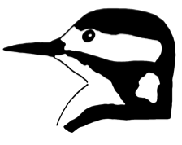
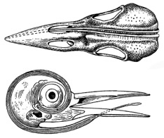
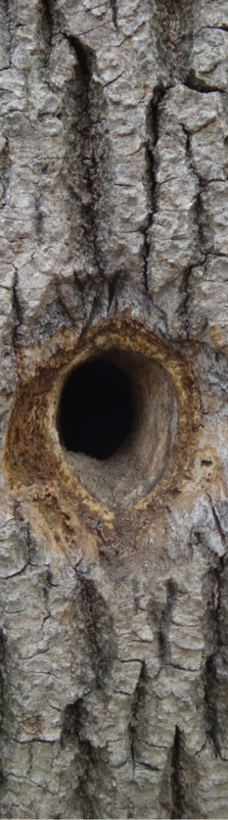
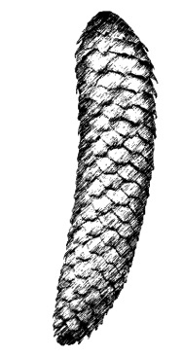
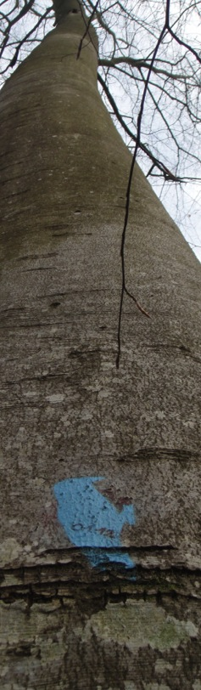
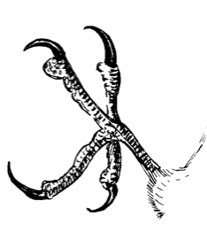
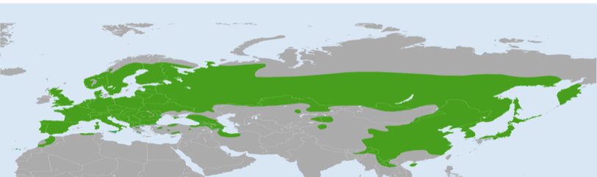

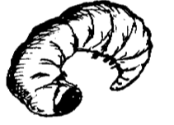
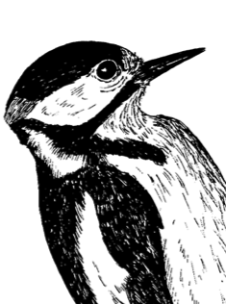

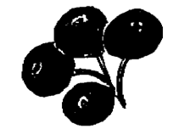
Übersicht
Merkmale Vorkommen Werkzeuge Brut Nahrung Massnahmen
Notes:
Portrait: m, w, juv
Vorkommen: Wälder Eurasiens
Werkzeuge: Zunge, Fuss (Wendezehe), Schnabel
Brut: Höhlenbrüter
Ernährung: Vielfältig
Schutz: Alte und markante Bäume, Höhlenbäume

Slide 3
Porträt

Slide 4
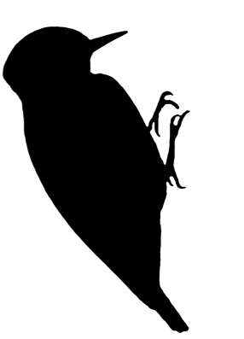
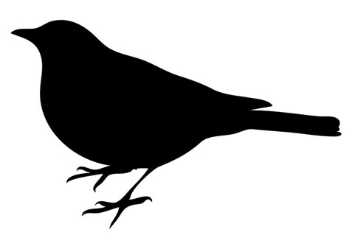
Grösse
Buntspecht
Amsel
Länge: 22-23 cm
Länge: 24-29 cm
Gewicht: 70-90 g
Gewicht: 80-110 g
Illustrationen: D. Martin / www.schulbilder.org

Slide 5
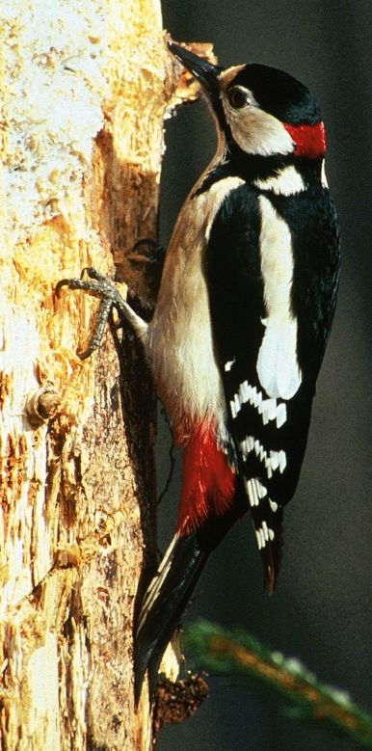
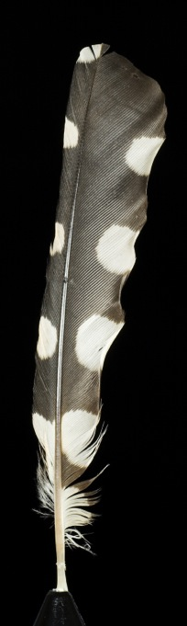
Merkmale
Kräftiger Schnabel
Durchgezogener Bartstreif
Weisse Schultern
Gepunktete Flügel
Roter Steiss
Notes:
Wie erkennt man den Buntspecht?
Kräftiger Schnabel: typisch für Spechte
Durchgezogener Bartstreif: Unterscheidungsmerkmal Mittelspecht
Weisse Schultern: Auch im Flug gut sichtbar
Roter Steiss: Nur Buntspecht tiefrot (Mittelspecht rosa, Kleinspecht gar keinen rötlichen Steiss)
Gepunktete Flügel: Englisch: Great Spotted Woodpecker (Grosser gepunkteter Specht), in gleicher Gattung mit Mittelspecht (Middle Spotted Woodpecker) und Kleinspecht (Lesser Spotted Woodpecker)
Früher wurde der Buntspecht aufgrund seines schwarz-weissen Aussehens auch Aegerstspecht, also Elsterspecht genannt.

Slide 6
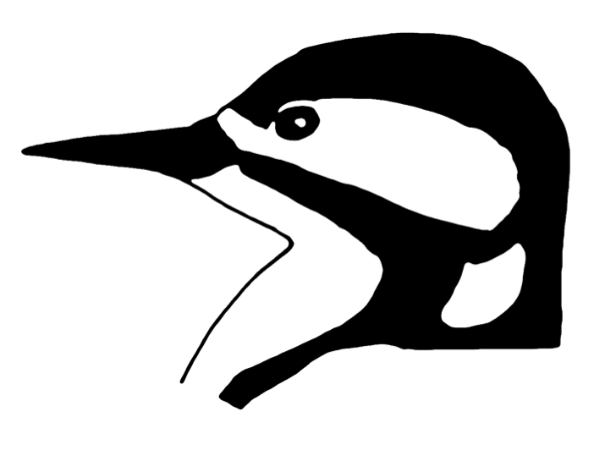


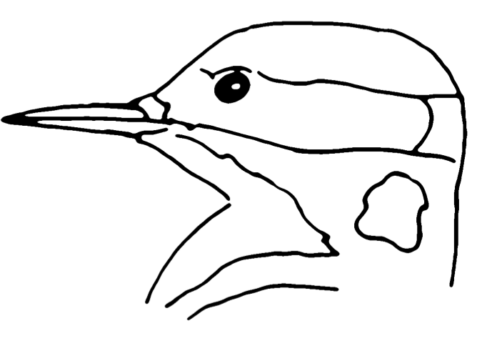

Geschlechter
Weibchen
Männchen
Durchgehender schwarzer Bartstreif
Keinerlei Rot am Kopf
Durchgehender schwarzer Bartstreif
Rote Partie am Hinterkopf

Slide 7

Jungvögel
Jungvögel (w/m)
Durchgehender schwarzer Bartstreif
Rote Kopfplatte
Notes:
Jungvögel haben eine durchgehend rote Kappe, was manchmal zu Verwechslungen mit dem Mittelspecht führt. Dieser hat jedoch keinen durchgehenden Zügel und einen rosaroten Bauch.

Slide 8
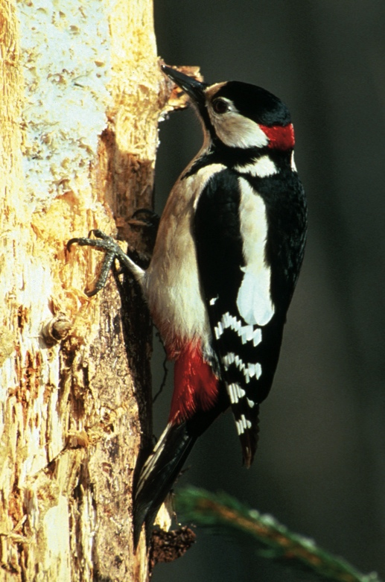
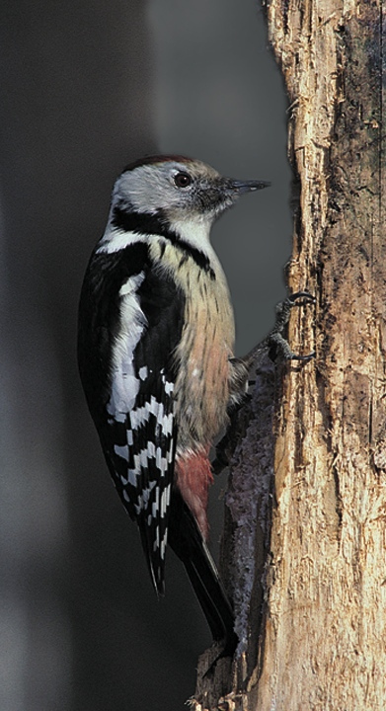
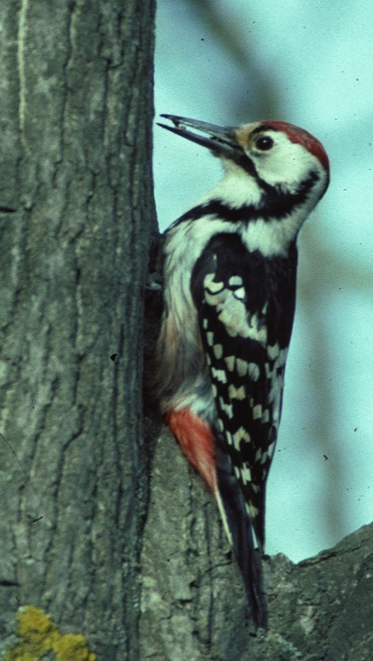
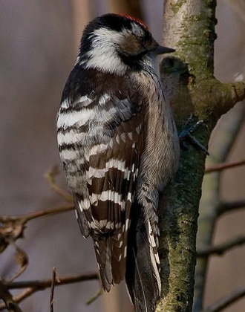
9 Spechtarten in der Schweiz
Thermos (wikimedia)
Buntspecht
25 cm
bis Waldgrenze
Wälder, Obstgärten usw.
35-55‘000 BP
Mittelspecht
21 cm
nur < 800 m
Eichenwälder
500 BP
Kleinspecht
15 cm
bis 1600 m
Lichte Laubwälder, Obstgärten
2500-3000 BP
Weissrückenspecht
27 cm
sehr lokal
totholzreiche Bergmischwälder
wenige BP

Slide 9
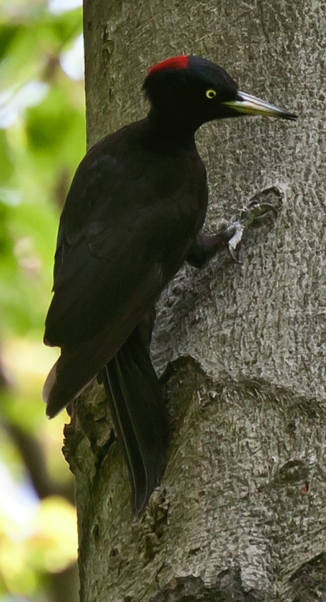
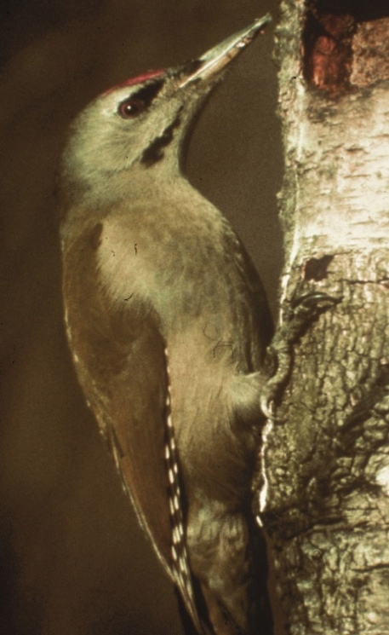
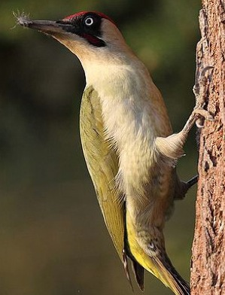
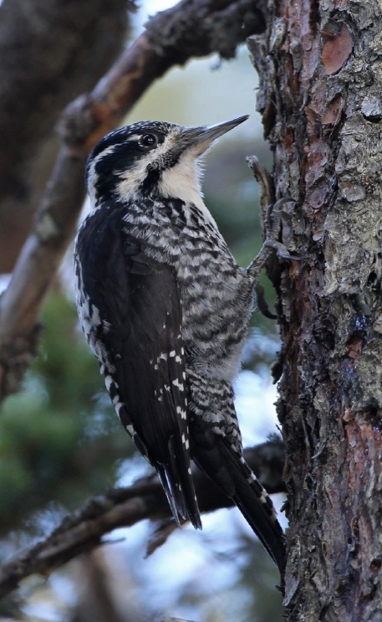
9 Spechtarten der Schweiz
Hans-Jörg Hellwig (wikimedia)
Stefan Wassmer
Schwarzspecht
43 cm, krähengross
bis Waldgrenze
Laub-/Nadelwälder
3-5000 BP
Grauspecht
30 cm
bis 1000 müM
reich gegliederte Landschaften
Ameisen,
1000-2000 BP
Grünspecht
33 cm
bis Waldgrenze
lichte Wälder, Obstgärten etc.
Ameisen
5-10‘000 BP
Dreizehenspecht
22 cm
Alpen
Nadelwälder 1000-1500 BP

Slide 10
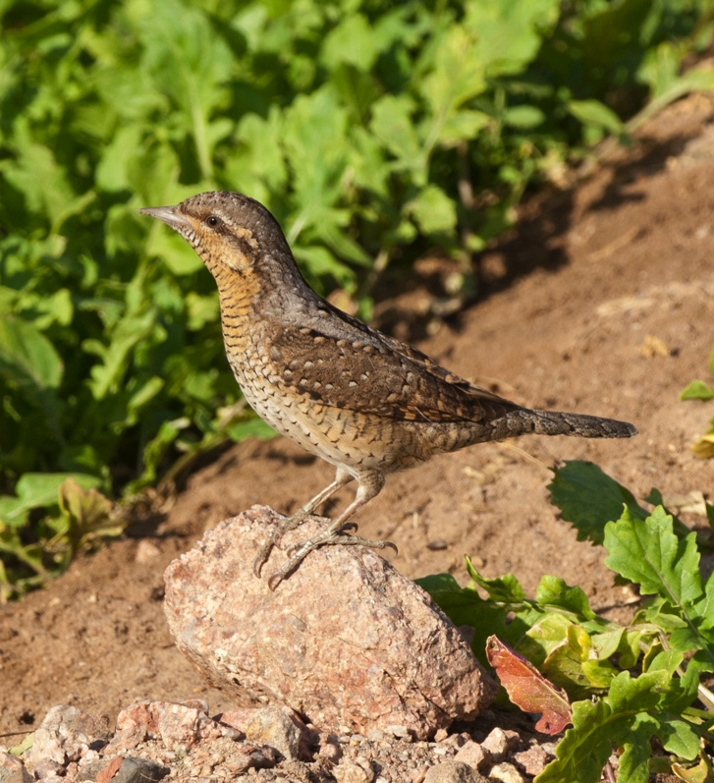
9 Spechte der Schweiz
Wendehals
16-17cm
Zugvogel
Lichte Wälder
Obstgärten
Rebberge
Ameisen
2000-3000 BP

Slide 11
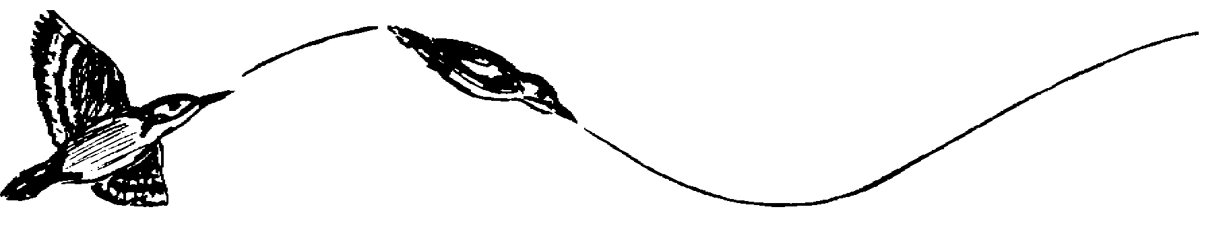
Wellenflug
Einstmals flogen Wiedehopf und Buntspecht gemeinsam eine grosse Strecke, zuletzt auch übers Meer. Der Specht ermüdete stark und sackte ab, worauf ihm der Wiedehopf rief. Der Specht raffte sich wieder auf und flog wieder aufwärts. Bald ermüdete er erneut und wiederum rief ihm der Wiedehopf zu. Dies wiederholte sich immer wieder, bis sie sicher an Land auf einem Baum rasten konnten. Seither fliegen aber Spechte wellenförmig.
(Sage aus der Bretagne)
Notes:
Es geht zudem die Sage, das ein Specht den Picenern, einem Volk in Italien, das in der Zeit vor den Römern an der Adria lebte, den Weg zu ihrem neuen Siedlungsgebiet gezeigt haben soll. Auffallend ist, dass der lateinische Name für den Specht „picus“ lautet. Ob dies nun von der Sage herkommt oder doch eher vom Ruf: dem lauten pic pic des Buntspechtes, soll an dieser Stelle offen bleiben.
Früher wurde der Buntspecht aufgrund seines schwarz-weissen Aussehens auch Ägerstspecht, also Elsterspecht genannt.

Slide 12
Vorkommen

Slide 13
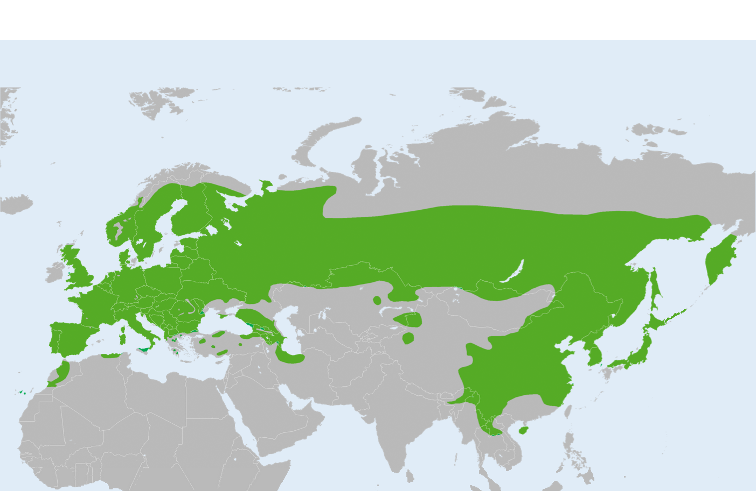

Verbreitung Welt
Standvogel
Verbreitungskarte: Wikimedia Commons; V. Kravtchenko, verändert
Notes:
Überall, wo es in Eurasien Wald bzw. Bäume im Kulturland und im Siedlungsraum hat, kommt der Buntspecht vor. → Nicht in Tundra, nicht in zentralasiatischen Steppen.
Ausgesprochener Standvogel – nirgends alljährlicher Zugvogel, in nördlichsten Gebieten finden Ausweichbewegungen in Jahren mit Samenausfall bei Kiefer und Fichte statt (nicht an Schneemengen gekoppelt)
----------------------
Quelle: Glutz von Blotzheim & Bauer: Handbuch der Vögel Mitteleuropas

Slide 14
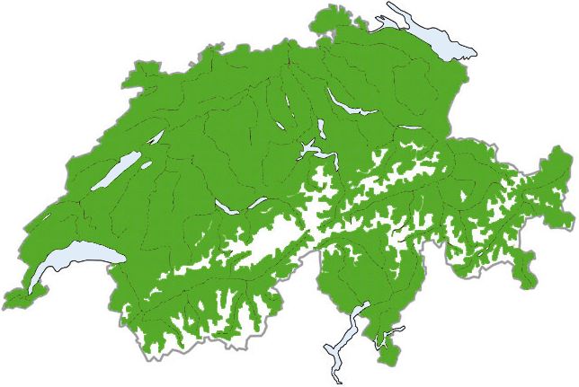
Verbreitung Schweiz
Standvogel
35‘000-55‘000 Paare (Brutvogelatlas 93-96)
Notes:
Ganze CH bis zur Waldgrenze

Slide 15
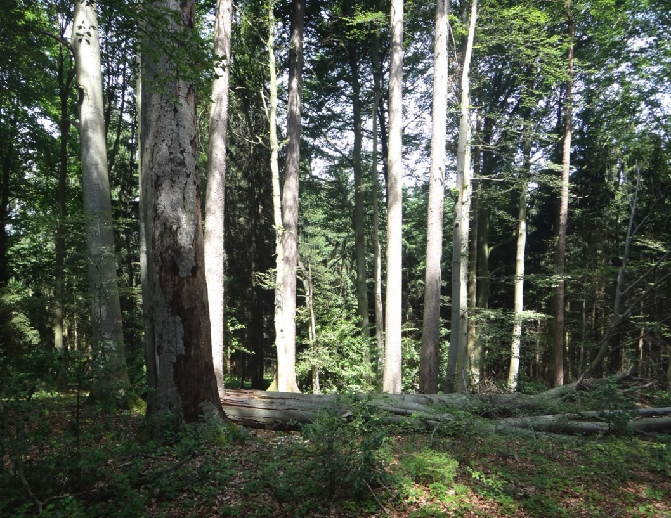
Wald
Totholz
Alte Einzelbäume
Notes:
Der Buntspecht lebt in Wäldern aller Höhenstufen in Laub-, Nadel- und Mischwald
Höchste Bestandesdichten erreicht er in strukturreichen Wäldern mit viel Tothloz und alten Bäumen (Biotopbäume) wie hier auf diesem Bild mit dem dicken stehenden Totholzbaum und der liegenden Krone dazu.
Er meidet Wälder mit vielen nichtheimischen Bäumen. Das Nahrungsangebot ist zu gering.

Slide 16
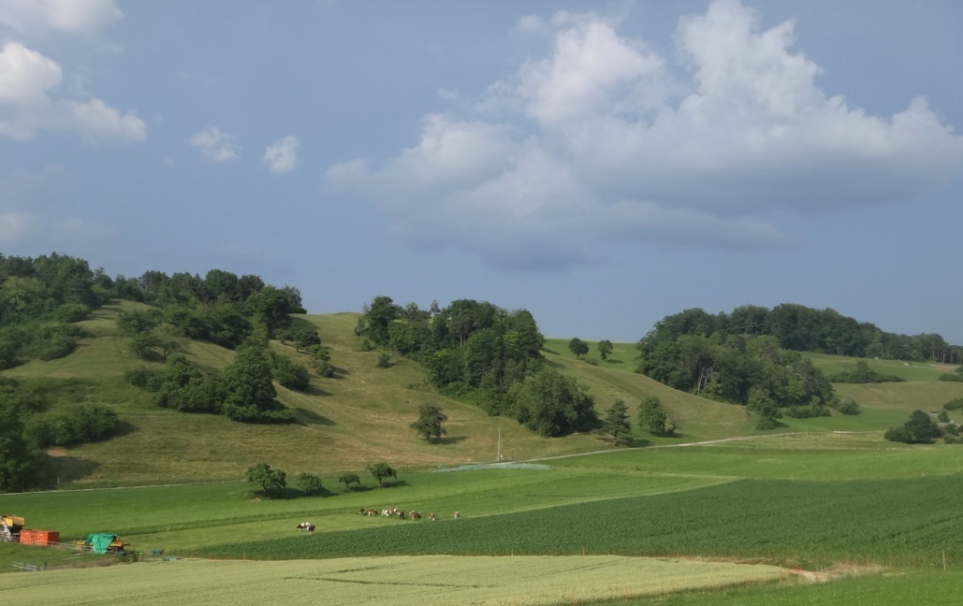
Kulturland
Feldgehölze
Einzelbäume
Hochstamm-
obstgärten
Notes:
Er kommt auch im Kulturland vor, wenn Baumgruppen, Einzelbäume, Feldgehölze und Hecken oder Hochstammobstgärten vorhanden sind.

Slide 17
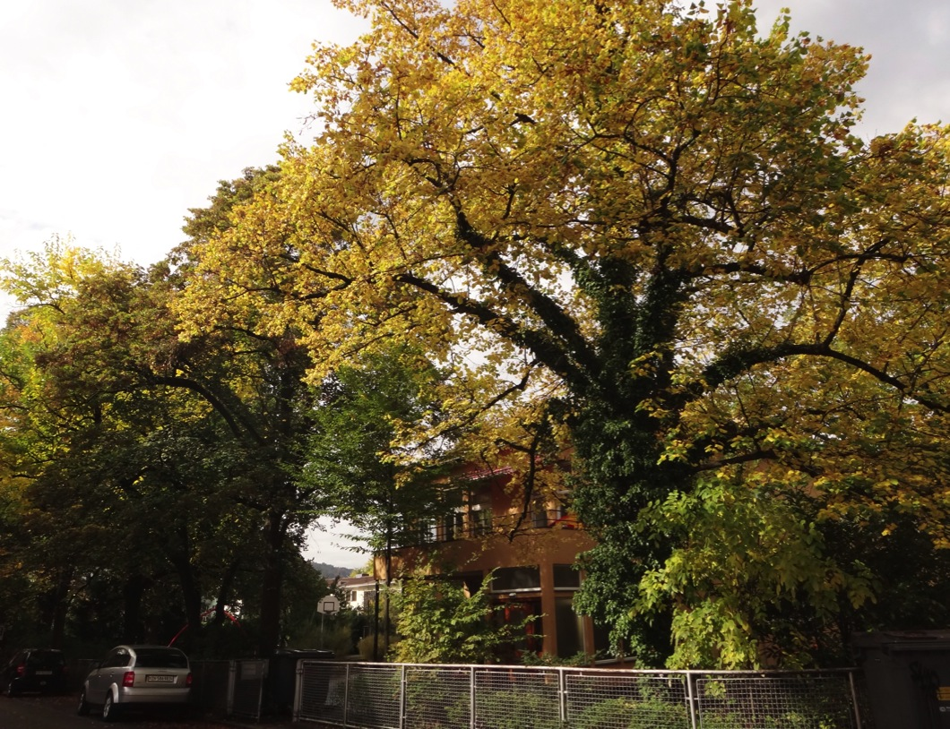
Siedlung
Siedlungsraum
Notes:
Grosse einheimische Bäume sowie einheimische Sträucher (Beeren als Futter im Herbst) bieten dem Buntspecht auch in Dorf und Stadt Lebensraum.

Slide 18
Werkzeuge

Slide 19
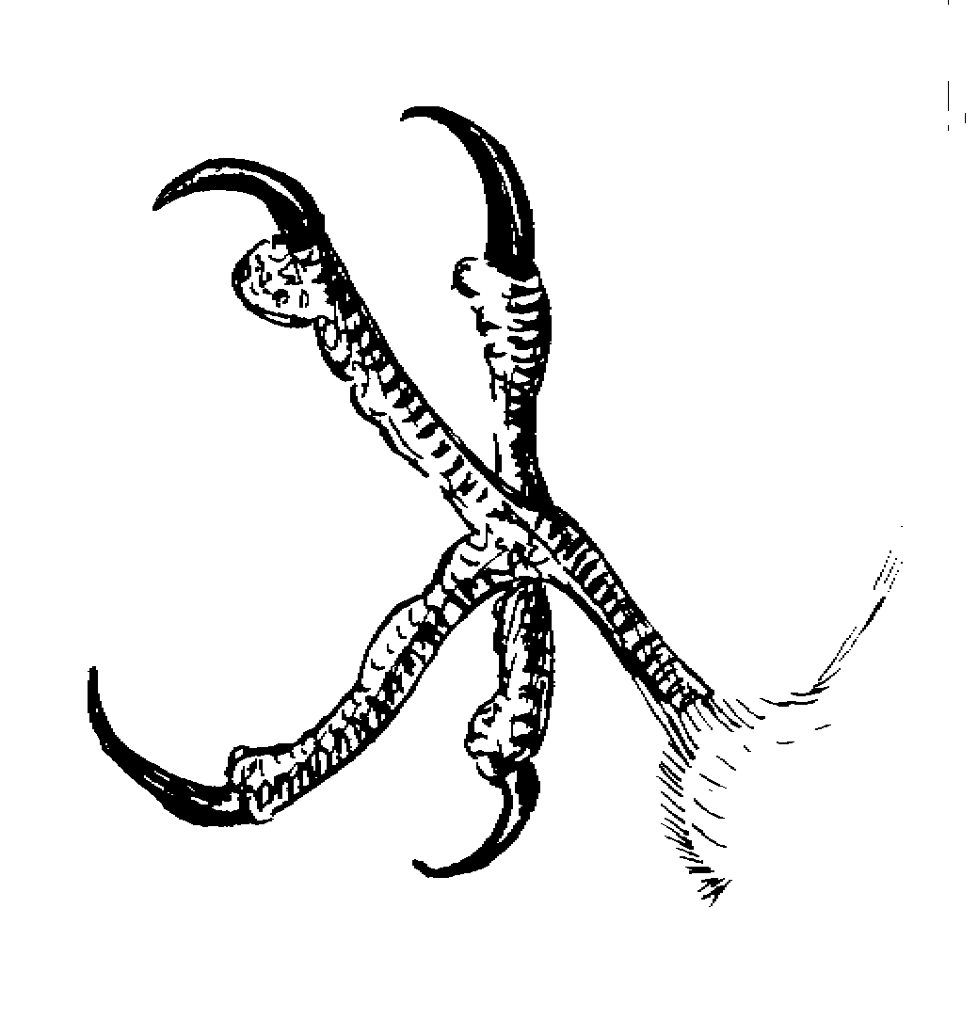
Fuss
Starke Krallen
Wendezehe
Notes:
Der Buntspecht ist perfekt angepasst an sein Leben am Baum.
Er hat sehr scharfe Krallen, um sich an der Rinde festhalten zu können.
Die Wendezehe kann sehr flexibel eingesetzt werden und verstärkt somit den Halt in allen möglichen Lagen.

Slide 20
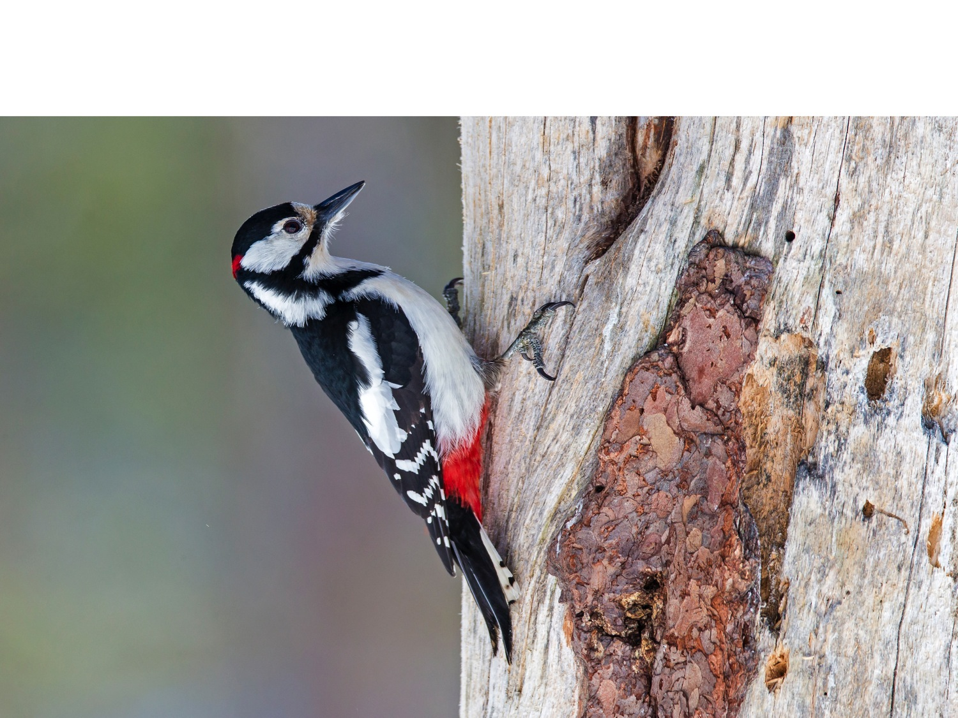
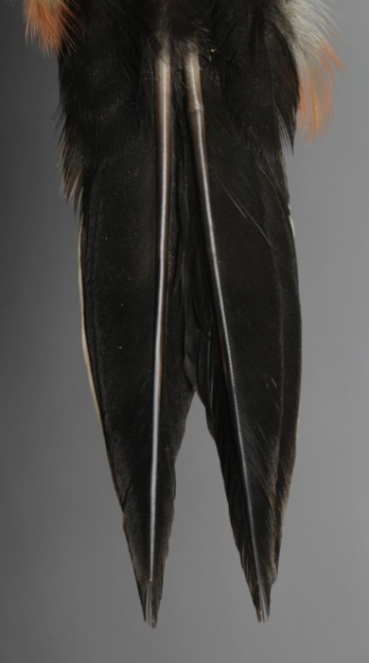
Stützfedern
Fotos: M. Burkhardt (Buntspecht), D. Martin (Stützfedern)
Notes:
Der Buntspecht stützt sich mit seinen 12 Schwanzfedern am Stamm ab. Beine und Schwanz bilden ein gleichseitiges Dreieck. Die unterschiedliche Länge der leicht durchgebogenen Federn erhöhen den Druck und die Kontaktfläche beim Anpressen an den Stamm. Dies wäre mit normalen Schwanzfedern nicht möglich.
Er hat daher keilförmige Spezialfedern mit verstärktem Kiel (Mittelachse) zum Abstützen am Baum.
Nur bei Spechten (ausser Wendehals!) und Baumläufern vorhanden.

Slide 21
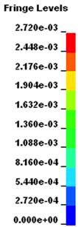
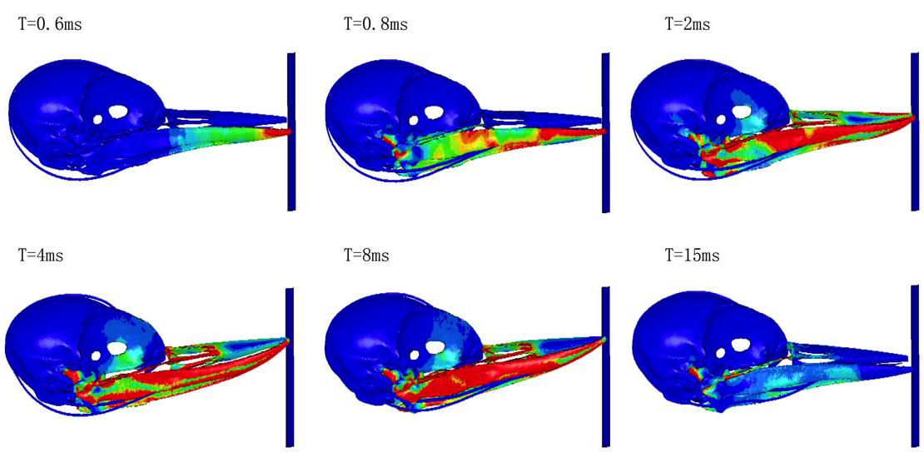
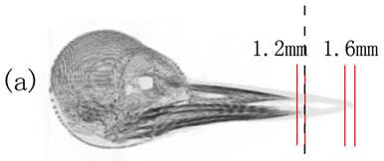
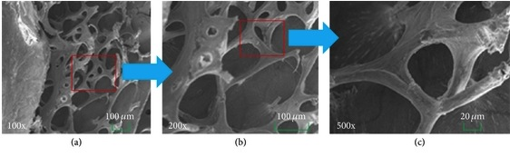
Anpassungen Kopf
Hauptkraft unten
„Schwammige“ Knochen
Schnabellänge
Wang L, Cheung JT-M, Pu F, Li D, Zhang M, et al. (2011) Why Do Woodpeckers Resist Head Impact Injury: A Biomechanical Investigation. PLoS ONE 6(10).
Notes:
Hauptkraft unten: Die Hauptkraft wird über den Unterschnabel abgeleitet.
Schwammartige Knochen im Übergang zwischen Schnabel und Schädel: Dämpfen zusammen mit sehr starken Nackenmuskeln den Aufprall ab
Schnabellänge: Vorderer Schnabelteil nur aus Horn, nicht aus Knochen, ist oben etwas länger und verformbar. Jener Teil mit Knochen ist unten länger. So verteilt sich die Kraft am besten.
Die ersten Rippenbögen sind verbreitet und haben Querverstrebungen untereinander und können so die Erschütterungen gut aufnehmen.
Die Schädeldecke ist im Vergleich zu anderen Vogelgruppen sehr stabil und dicker gebaut und die äussere Hirnhaut ist sehr zäh.
Die Augenhöhle ist fast vollständig verknöchert und verstärkt. Die Augen werden im Moment des Aufschlages geschlossen.

Slide 22
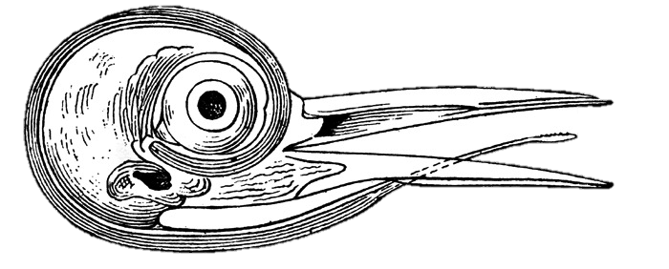
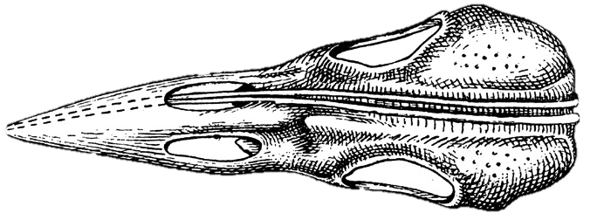
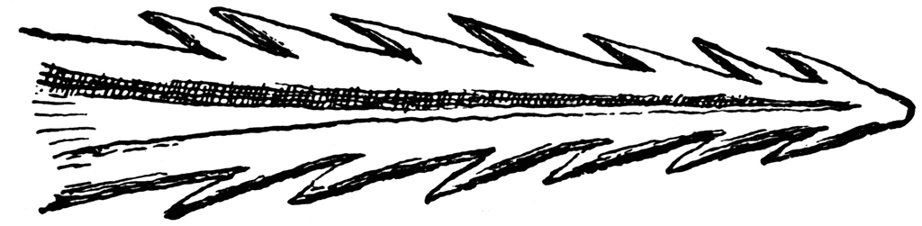
Zunge
Illustrationen: Florida Center for Instructional Technology
Notes:
Sehr lange Zunge zum „Angeln“ von Nahrung im Holz.
Kein Platz im Schnabel, geht einmal um den Kopf herum
Widerhaken an Zungenspitze halten Nahrung fest

Slide 23
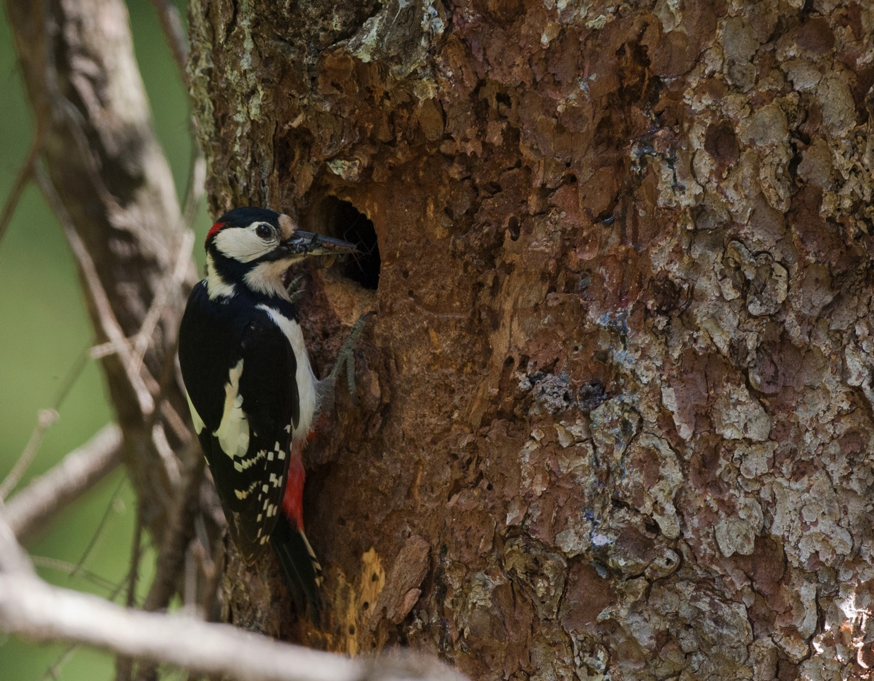
Brut
Brut

Slide 24

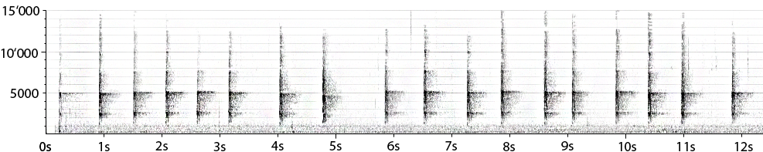
Stimme
Ruf „kjik“
Frequenz (Hz)
Zeit
Aufnahme: Sonnenburg (XC211180), www.xeno-canto.org
Notes:
Bereits im Februar und vor allem im März findet die Balz der Buntspechte statt. Laut hallt ihr tschekender Ruf durch den Wald.
------------------- Hintergrundinformationen---------------------
Abspielen Ruf: Klick auf Vogel-Symbol

Slide 25
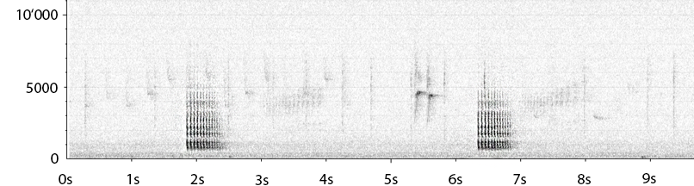
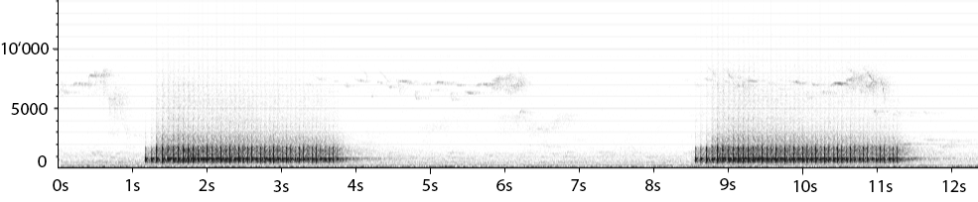
Trommelwirbel
Trommelwirbel Buntspecht
Trommelwirbel Schwarzspecht
Frequenz (Hz)
Zeit
Frequenz
Aufnahmen: N. Krabbe (XC77432 Buntspecht), H. Jännes (XC214195 Schwarzspecht), www.xeno-canto.org
Notes:
Dauer: Buntspecht < 1s; Schwarzspecht > 2s; 3x so lang
Primär zu Balzzwecken! Sowohl Männchen als auch Weibchen trommeln, da beide ein Nahrungsrevier abgrenzen.
------------------- Hintergrundinformationen---------------------
Abspielen Ruf: Klick auf Vogel-Symbol

Slide 26
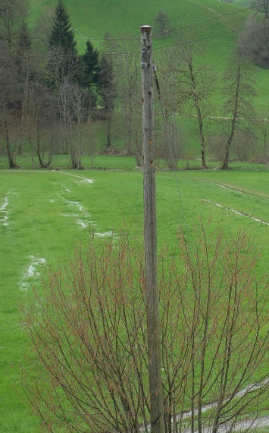
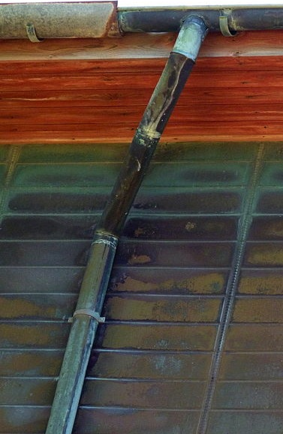
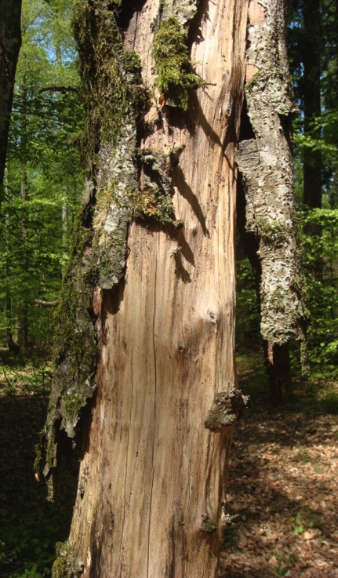
Resonanzkörper
Telefonstange
Dachrinne
Hohler Baum
Foto Mitte, S. Eneemann
Notes:
Der Buntspecht nutzt neben hohlen Bäumen auch Telefonstangen, Strassenlaternen und Dachrinnen als Resonanzkörper zum Balzgetrommel
Die Telefonstange links im Bild ist zudem durchlöchert.

Slide 27
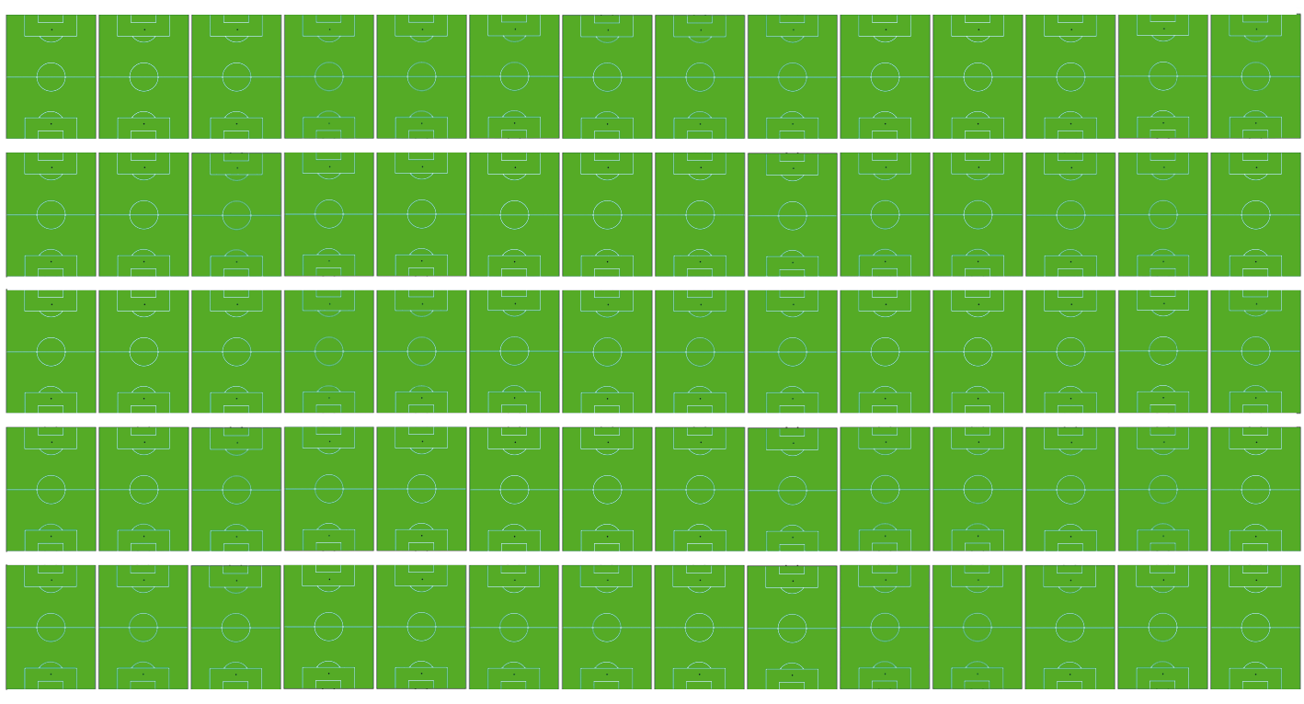
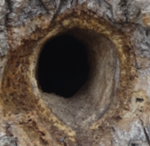
Revier
Notes:
Ein typischer Aktionsradius ist circa 70 Fussballfelder gross. (= 50Hektare; normalerweise 40-60ha); nur ein kleiner Teil dieses Gebietes wird als Revier verteidigt (symbolisiert durch Ring)
0.4 – 5.7 Brutpaare pro 10/ha (14 Fussballfelder), typischerweise um 1 Brutpaar / 10ha. Werte über 1.3 BP/10 ha sind ausschliesslich in besonders strukturreichen und alten Waldbeständen zu finden.
---------------Quelle------------------------
Glutz von Blotzheim & Bauer: Handbuch der Vögel Mitteleuropas.

Slide 28



Höhlenbau
Männchen und Weibchen bauen
Bauzeit: 1-4 Wochen
enger Eingang, weite Höhle
meist jedes Jahr eine neue Höhle
Notes:
In der Regel wird jedes Jahr eine neue Höhle gebaut. Der Buntspecht nutzt dabei bereits kränkelnde Bäume. Oftmals werden auch Höhlen nur angefangen, sogenannte Initialhöhlen, bei denen Pilze dann das Holz aufweichen und der Specht erst in einem Jahr oder mehr daran weiter baut. Spechte bauen neben der Bruthöhle auch Schlafhöhlen.

Slide 29


Vorteile Höhlenbrut
Witterungsschutz
Feindvermeidung
Notes:
Viel Aufwand für Höhlenbau – Was sind die Vorteile?
In der Höhle sind Jungtiere besser von der Witterung und vor Feinden geschützt als in einem offenen Nest.

Slide 30

Eier
Notes:
Die 4-7 Eier sind weiss, was typisch ist für Höhlenbrüter und werden 10-13 Tage bebrütet. Spechtjunge schlüpfen bereits nach 8-9 Tagen, da der Sauerstoff in den Höhlen oftmals knapp ist und sie bei einer längeren Zeit im Ei nicht mehr genügend Sauerstoff durch die Schale erhaltenwürden. Dafür dauert dieNestlingszeit umso länger. Die ersten 12 Tage werden die Jungen noch ständig gehudert. Erst ab dem 10 Tag öffnen sich Augen und Ohren der Jungen.

Slide 31

Bild: Rolf Kunz
Notes:
Nach drei Wochen sieht man die Jungen am Höhleneingang, drei bis sechs Tage später fliegen sie aus. Typisch für Jungvögel ist die rote Kappe.

Slide 32



Gefahren
Baummarder
Sperber
Habicht
Fotos v.l.n.r: M. Simonič, S. Ward, N. Kenntner
Notes:
Der Baummarder ist ein guter Kletterer – unvorsichtige Jungvögel angelt er aus der Höhle.
Sperber und Habicht sind vor allem für frisch ausgeflogene, noch ungeschickte Buntspechte gefährlich, ein Habicht holt auch mal einen Altvogel von der Höhle weg.

Slide 33
Überlebensraten
7
6
5
# Eier / Junge
4
3
2
1
5
10
15
20
25
30
35
40
45
50
Tage ab Brutbeginn
Daten: Glutz und Bauer (1980): Kompendium der Vögel Mitteleuropas, Band 9; Fotos v.l.n.r: D. Denounces, H. Sielmann, J. Thompson
Notes:
Brüten (5.6 Eier, 4.4 Jungvögel schlüpfen)
Nestlingsphase (4.4 geschlüpfte Jungvögel, 3 werden Flügge)
Ausflugphase (ca. 12 Tage weiterhin gefüttert, dann selbstständig; 3 flügge Jungvögel, 2.4 überleben Ausflugsphase) nur rund ein Drittel überlebt das erste Jahr.
Buntspechte können bis zu 13 Jahre alt werden. ----------------------
Quelle: Glutz von Blotzheim & Bauer: Handbuch der Vögel Mitteleuropas

Slide 34






Nachmieter
Fotos: M. Gerber (Vögel), A. Krebs, R. Sheffield, J. Dekker )
Notes:
Höhle wird von Nachmietern aus unterschiedlichen Gruppen genutzt:
Von oben links im Uhrzeigersinn: Kleiber, Braunes Langohr, Kohlmeise, Hornisse, Siebenschläfer
Daher wichtige Rolle des Buntspechts im Ökosystem

Slide 35
Ernährung

Slide 36







Nahrung
Notes:
Die Nahrung ist vielfältig:
Insektenlarven, aus Holz gehackt
Ausgewachsene Insekten, aus Holz und ab Rinde oder Blätter abgelesen, manchmal auch direkt aus der Luft, Schwirrflug möglich
Fichtensamen
Nüsse
Samen
Früchte
Baumsaft, verletzt die Rinde und trinkt süssen Baumsaft, vor allem im Frühling

Slide 37





Spechtschmiede
Fotos: D. Kuehler;
Notes:
Sperrige Objekte klemmt der Buntspecht in Spalten, um dann Sämereien oder Nüsse heraus zu hacken.
Oft für jeden Nahrungstyp eine eigene Schmiede vorhanden
Lassen sich im Wald finden: „Tannenzapfenberge“

Slide 38

Notes:
Je mehr Alt- und Totholz vorhanden ist, umso mehr Spechte kommen vor. Sie suchen vor allem nach Käferlarven in stehendem und liegendem Totholz. Einige der Käfer sind abgebildet. Der rot-schwarz gestreifte ist ein Bienenwolf, auf den Ästen krabbeln verschiedene Bock- und Laufkäfer, auf dem toten Stamm in Bildmitte ist ein feuerroter Feuerkäfer zu erkennen. Die Larven dieser Käfer kommen im Totholz vor, die adulten Käfer sind aber auf Nektar aus Blüten angewiesen. In altes und totes Holz wird auch häufig Höhlen gebaut.

Slide 39


Spuren
Baumringel
Zerhackter Baum
Notes:
Geringelte Bäume werden immer wieder geöffnet
Im Totholz spürt der Buntspecht Käferlarven nach. Deutlich sind auf dem Bild die Käfergänge sichtbar.

Slide 40


Wintertauglichkeit
✓
✓
✓
✓
Illustrationen: C. Rust / D. Martin
Notes:
Grund für Vogelzug: Nahrungsmangel im Winter
Buntspecht: Grosser Teil der Nahrung auch im Winter verfügbar (Häkchen)
Kein Zug
--
Insektenlarven: Viele Insekten überwintern als Larve im Holz, dank der Fähigkeit Holz zu hacken, sind sie für den Buntspecht erreichbar.

Slide 41
Gefährdungen

Slide 42

Siedlungsraum
Notes:
In neuen Siedlungen werden kaum mehr Bäume gesetzt, insbesondere fehlt der Platz für grosse Bäume, ein grosser Teil des Bodens wird unterbaut z.B. mit Garagen, sodass Bäume auch nicht mehr genügend tief wurzeln können.

Slide 43

Kurze Umtriebszeiten
Notes:
Im Wald wird im Hinblick auf den Klimawandel eine kürzere Umtriebszeit verlangt, d.h., dass Bäume bereits ab 80 Jahren gefällt werden. Bereits heute fehlt es vielerorts an grossen, dicken alten Bäumen, welche ein wichtiger Lebensraum sind.

Slide 44

Kulturland
Notes:
Vielerorts ist das Kulturland komplett ausgeräumt. Baumhecken, Obstgärten und Feldgehölze sind verschwunden.

Slide 45
Schutz

Slide 46



Biotopbäume stehen lassen
Notes:
In unseren Wirtschaftswäldern fehlt die sehr artenreiche Zerfallsphase vielerorts. Mit einem Anteil von 30-60m3 Totholz können die häufigen Arten, welche auf Totholz angewiesen sind, erhalten werden. Spezialisten brauchen über 100m3. Alte, grosse Einzelbäume bieten Habitat für unzählige Arten (=Biotopbäume) Circa 5-10 Biotopbäume pro Hektare sollen bis zum Zerfall im Wald bleiben. Sie weisen bereits in der Alterungsphase wichtige Strukturmerkmale auf, haben oft Baumhöhlen und werden mit den Jahrhunderten zu Totholz. Biotope sind ein wichtiges Vernetzungselement zwischen Altholzinseln (1-5 ha grosse Waldteile, die nicht mehr bewirtschaftet werden und Totalreservaten (ab 20 ha unbewirtschaftet).
Mehr zu Biotopbäumen siehe unter http://www.birdlife.ch/sites/default/files/documents/Aktion_Biotopbaeume_2011.pdf

Slide 47


Notes:
In unseren Wäldern werden die meisten Baumarten bei circa einem Drittel bis einem Fünftel ihres natürlichen Alters gefällt. Solche Baumriesen sieht man daher selten. Buchen können bis zu 400 Jahre alt werden, Eichen bis circa 900 Jahre alt.

Slide 48


Höhlenbäume sichern
Höhlenbäume suchen und sichern
Notes:
BirdLife Schweiz führt seit einigen Jahren die Aktion „Höhlenbäume suchen und sichern“. Es gibt dazu ein Merkblatt. Siehe www.birdlife.ch/wald. Die gefundenen Höhlenbäume werden mit einem blauen Specht oder einem anderen Signet, aber immer in Absprache mit dem Förster, gekennzeichnet.

Slide 49

Kulturland
Foto: C. Glauser
Notes:
Erhaltung von Feldgehölzen, Gehölzen entlang von Bachläufen und Förderung von Hochstammobstgärten sowie Feldbäumen bieten dem Buntspecht auch im Kulturland Lebensraum.

Slide 50

Bäume im Siedlungsraum
Notes:
Bäume im Siedlungsraum haben wichtige Funktionen nicht nur als Lebensraum für den Buntspecht. Sie haben eine kühlende Wirkung im Sommer, weil sie sich viel weniger aufheizen als z.B. Asphalt, sie geben auch Wasser ab. Bäume sondern auch Feinstaub aus der Luft aus. Bäume wirken auch gesundheitsfördernd. Die Farbe Grün wirkt beruhigend und stressmindernd. Viele Baumarten geben auch Stoffe ab (Terpene) welche Erreger abhalten. Bäume in der Umgebung senken den Blutdruck und wirken gegen Diabetes. Sehr wahrscheinlich, weil sich die Leute unter Bäumen mehr bewegen.
Alles Gründe um trotz verdichtetem Bauen darauf zu achten, dass Bäume erhalten bleiben und wieder neue gesetzt werden.

Slide 51

Raum für Bäume
Alte Bäume erhalten
Regelungen für Pflanzungen im Grenzbereich anpassen
Unterbauung der Gebäude so regeln, dass Bäume noch Platz haben
Notes:
Gehölze geben Quartieren auch Identität und Charakter. Sie gliedern Freiräume, schaffen Achsen entlang von Strassen und begleiten Wege. Grosse, alte Bäume sind Wahrzeichen eines Quartiers.
Alte Bäume sollen im Siedlungsraum möglichst erhalten bleiben, solange sie niemanden gefährden. Sie sollen auch bei Neubauten berücksichtigt werden.
Häufig stehen grosse alte Bäume im Grenzbereich, wo sie gemäss neuen Regelungen gar nicht mehr gesetzt werden dürften. Einverständnis der Nachbarn einholen und dies nachher im Grundbuch eintragen.
Heute werden Gebäudeumgebungen häufig mit Garagen oder anderen Räumen unterbaut. Dies bedeutet, dass Bäume zuwenig Wurzelraum haben. Entweder dickere Überdeckung fordern oder Unterbauung so einschränken, dass Bäume noch Raum haben.

Slide 52

Öffentliche Anlagen
Notes:
Entlang von Sportanlagen sind alte Bäume und Hochhecken aus einheimischen Büschen und Bäumen möglich. Ebenso bei Schulhäusern, Friedhöfen und in Pärken.

Slide 53

Notes:
Strassenzüge können durchaus viel attraktiver gestaltet werden. Allleen und heckengesäumte Trottoirs laden auch zur Naherholung ein und sind attraktive Wege für Spaziergänger. Gleichzeitig sind Alleen mit einheimischen Bäumen wichtige Vernetzungselemente im Siedlungsraum.

Slide 54

Notes:
Strassenzüge können durchaus viel attraktiver gestaltet werden. Anstelle von Kübeln und Parkplätzen in Quartierstrassen zur Verminderung von Rasern in Quartieren, könnten auch in den Strassenraum hineingeschwungene grüne Buchten mit Bäumen denselben Zweck erfüllen. Nehmen der Grünstreifen und das Trottoir dahinter die geschwungene Linie auf, werden sie zu einem gemütlichen Spazierweg. Buschgruppen setzen zusätzliche Akzente.

Slide 55






Materialien BirdLife Schweiz
www.birdlife.ch/buntspecht
Notes:
Materialien von BirdLife Schweiz zum Thema Buntspecht und seine Lebensräume:
Poster Buntspecht, Schuldossier Buntspecht
Feldführer Bäume und Sträucher der Schweiz
Poster Biodiversität im Siedlungsraum, Übergangsbereiche Wald-Kulturland, Totholz
Broschüren Stunde der Gartenvögel, Biodiversiät: Vielfalt im Wald.

Slide 56

Vielen Dank für Ihre Aufmerksamkeit!
Notes:
--------------Impressum-----------------------
Konzept & Gestaltung: Dominic Martin
Lektorat: Christa Glauser
Der Schweizer Vogelschutz SVS/BirdLife Schweiz
Der Schweizer Vogelschutz SVS/BirdLife Schweiz setzt sich mit seinen 63‘000 Mitgliedern in 450 lokalen Naturschutzvereinen und 20 Kantonalverbänden und Landesorganisationen für den Schutz der Natur und der Biodiversität von lokal bis weltweit ein, oft am Beispiel der Vögel. In der Schweiz ist der SVS die einzige Naturschutzorganisation, welche bis auf Gemeindeebene strukturiert ist. Er ist einer der grösseren Partner des Dachverbandes BirdLife International, der in über 120 Ländern aktiv ist und somit ein weltweit umspannendes Netzwerk bildet.
Der SVS/BirdLife Schweiz engagiert sich mit Schutzprojekten aktiv für mehr Natur im Kulturland, im Wald und im Siedlungsraum und setzt sich für die Erhaltung und die fachgerechte Pflege von Naturschutzgebieten ein. Für prioritäre Arten setzt der SVS/BirdLife Schweiz Artenförderungsprogramme um. Ausbildung und Motivation sind zwei weitere Schwerpunkte in der Arbeit des SVS. Auch international ist der SVS engagiert und fördert Projekte auf allen Kontinenten.
Copyright: SVS/BirdLife Schweiz

